Slide 1


مهارات بحثية 3 محاضرة 7
Prepared by
د/ سنية سبع
https://midocean.edu.km

Slide 2



جمع البيانات
https://midocean.edu.km

Slide 3

جمع البيانات للبحث العلمي
جمع البيانات هو الركيزة الأساسية للبحث العلمي، حيث تمكن الباحثين من فهم المشكلة بشكل أعمق وتقديم حلول فعالة. هذه العملية تتطلب تخطيطًا دقيقًا وتنفيذًا منظمًا لضمان جودة البيانات وصحتها.
https://midocean.edu.km

Slide 4
منهجية جمع البيانات
تتضمن منهجية جمع البيانات مجموعة من الخطوات الهامة لضمان جمع معلومات دقيقة وموثوقة. سوف نستكشف هذه الخطوات بتفصيل في هذا العرض التقديمي.
https://midocean.edu.km

Slide 5
تحديد مصادر البيانات
تحديد مصادر البيانات المناسبة
المصادر الأولية
البيانات التي يتم جمعها مباشرة من المصدر، مثل الاستبيانات.كما تتضمن المقابلات، الملاحظات الميدانية، والتجارب.
المصادر الثانوية
البيانات المنشورة سابقًا، مثل الأبحاث والتقارير والإحصائيات كما تشمل قواعد البيانات الإلكترونية، المنشورات العلمية، التقارير الحكومية
المصادر المختلطة
الجمع بين المصادر الأولية والثانوية لتوفير بيانات شاملة.
https://midocean.edu.km

Slide 6
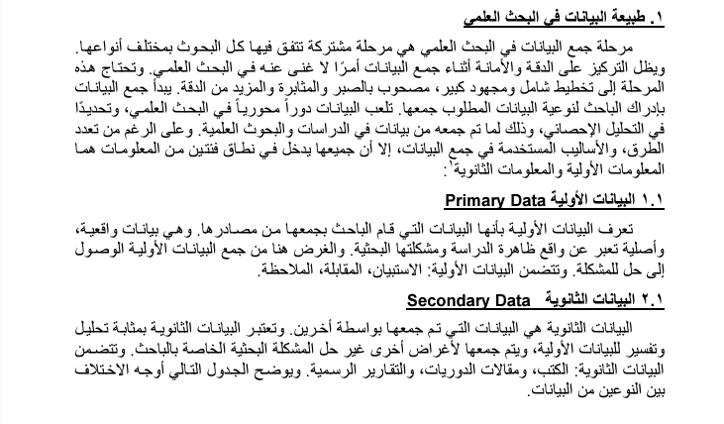
https://midocean.edu.km

Slide 7
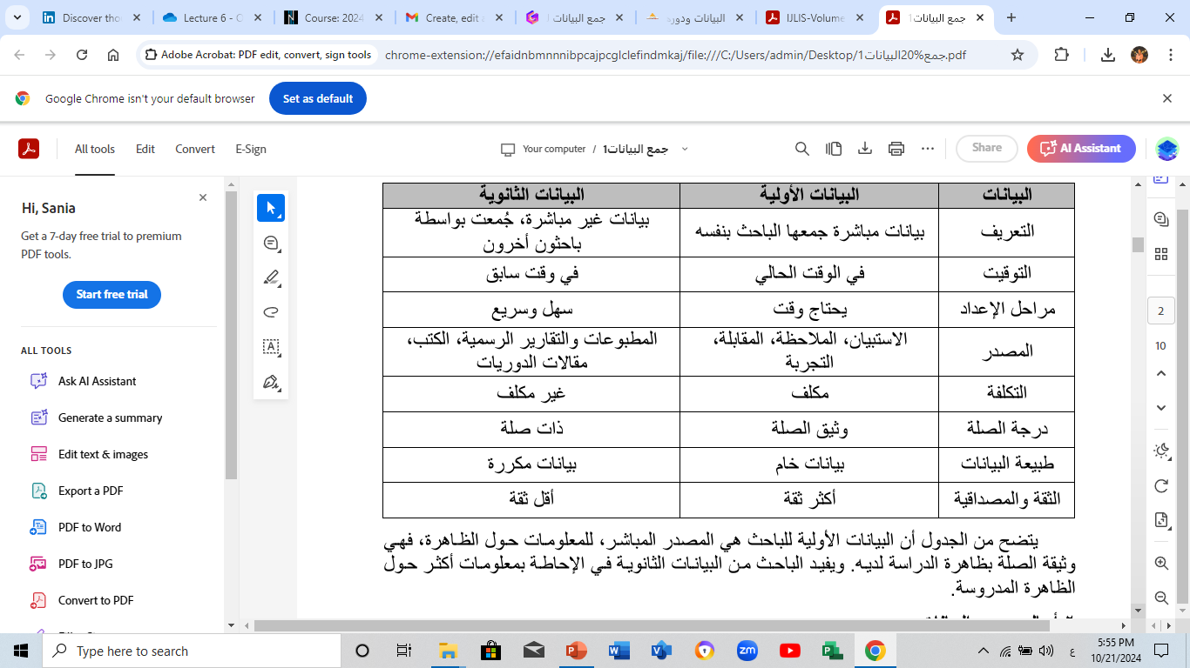
https://midocean.edu.km

Slide 8
طرق جمع البيانات
المقابلات
الحوار المباشر مع المشاركين لجمع معلومات مفصلة.
الاستبيانات
استخدام نماذج مكتوبة لجمع بيانات من مجموعة كبيرة.
الملاحظة
رصد وتسجيل السلوكيات والظواهر في البيئة الطبيعية.
https://midocean.edu.km

Slide 9
التخطيط لجمع البيانات
الجدول الزمني
وضع خطة زمنية محددة لكل خطوة من عملية جمع البيانات.
الموارد اللازمة
تحديد الموارد البشرية والمادية اللازمة لإتمام عملية الجمع.
التنسيق والإشراف
ضمان التنفيذ الفعال والرصد المستمر لعملية جمع البيانات.
https://midocean.edu.km

Slide 10
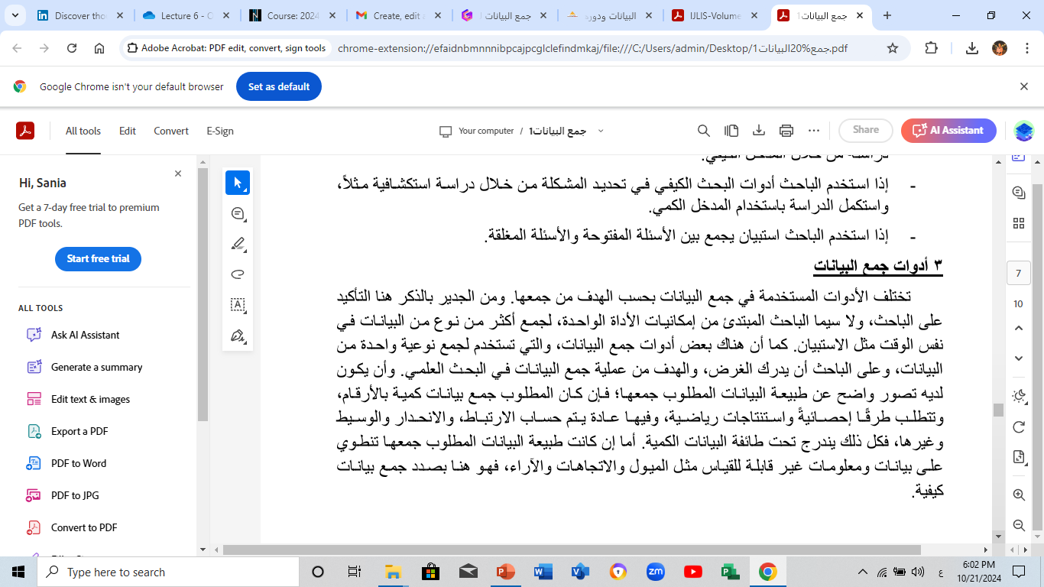
https://midocean.edu.km

Slide 11
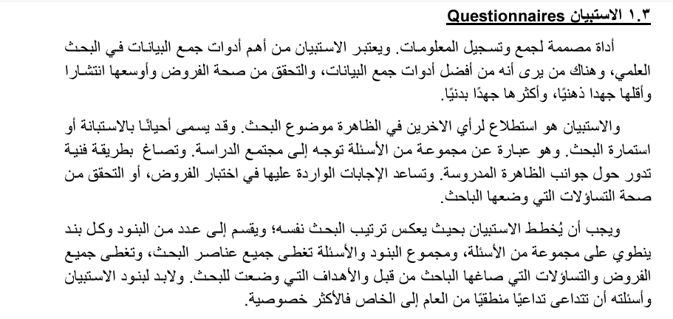
https://midocean.edu.km

Slide 12
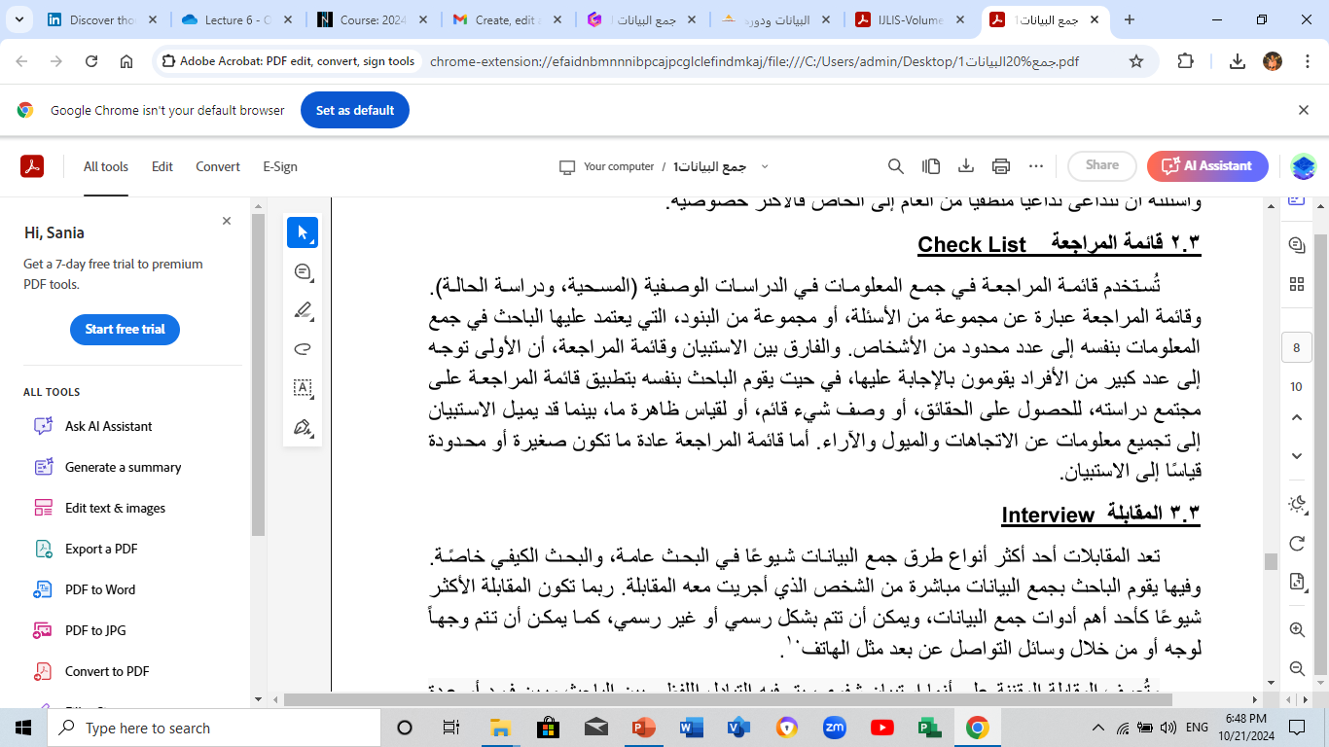
https://midocean.edu.km

Slide 13
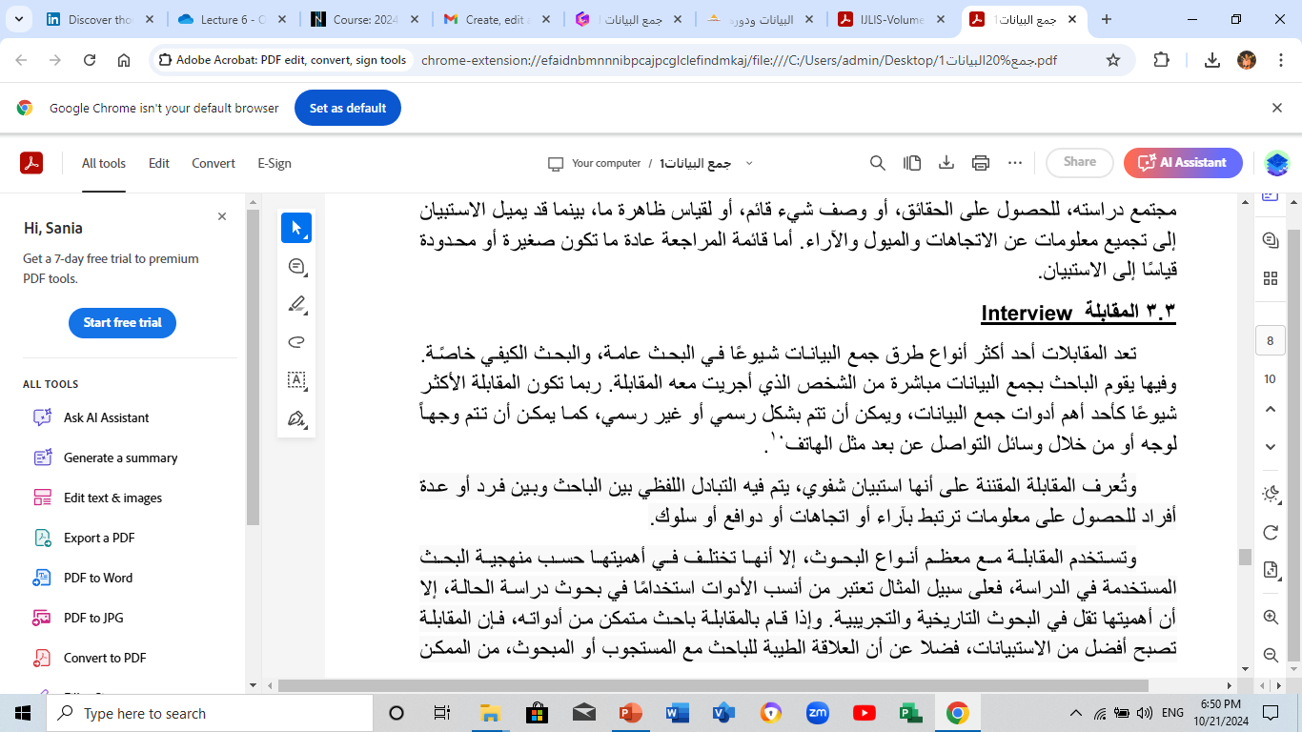
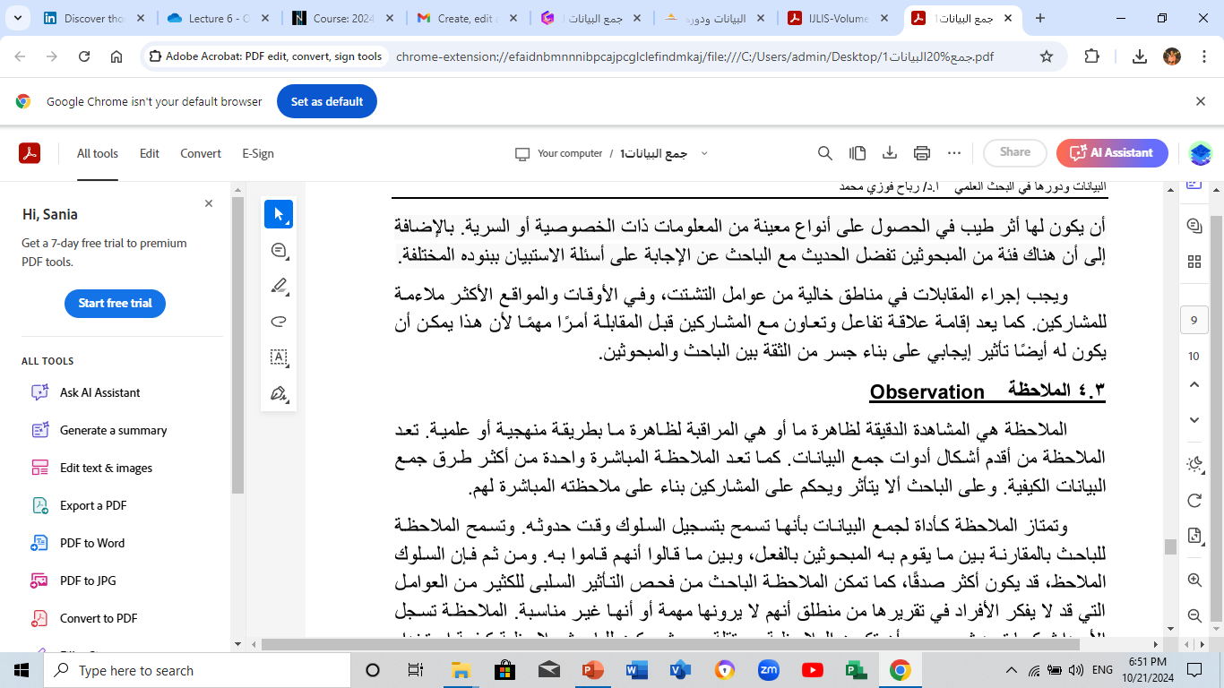
https://midocean.edu.km

Slide 14
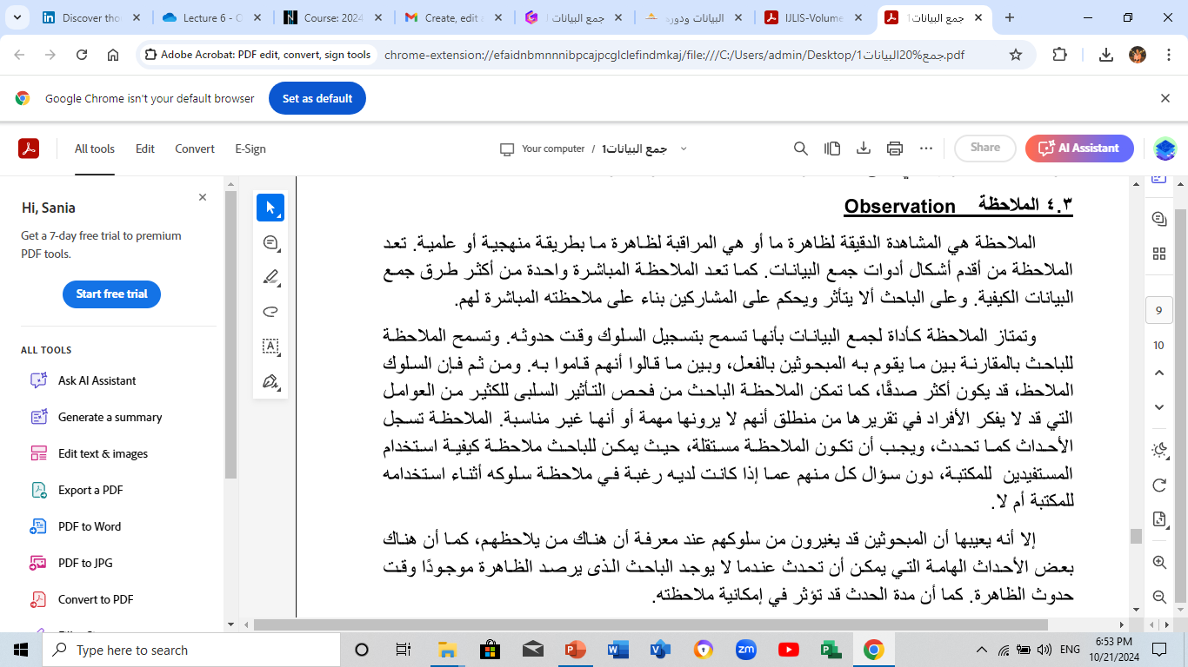
https://midocean.edu.km

Slide 15
أهمية جمع البيانات في البحث العلمي
دعم القرارات
البيانات الموثوقة تزود الباحثين بالمعلومات اللازمة لاتخاذ قرارات مستنيرة.
اختبار الفرضيات
جمع البيانات يمكن الباحثين من اختبار فرضياتهم وتحقيق أهداف البحث.
تطوير المعرفة
البيانات الدقيقة تساعد في تطوير المعرفة العلمية وتقديم رؤى جديدة.
.
https://midocean.edu.km

Slide 16
تحديد أهداف البحث
تحديد أهداف البحث
التركيز
تحديد الهدف الرئيسي للبحث يضمن توجيه الجهود بشكل منظم.
الوضوح
صياغة أهداف محددة ومقاسة يساعد في قياس النتائج بدقة.
التخطيط
الأهداف الواضحة تمكن من وضع خطة عمل فعالة لجمع البيانات.
.
https://midocean.edu.km

Slide 17
تحديد أهداف البحث
تحديد الأسئلة المحورية
يجب تحديد الأسئلة الرئيسية التي سيركز عليها البحث بوضوح.
تعريف نطاق البحث
تحديد حدود البحث والجوانب التي سيتم تناولها بالتفصيل.
توضيح الأهداف المتوقعة
وضع أهداف واضحة ومحددة للبحث والمخرجات المتوقعة.
ربط الأهداف بالنتائج
التأكد من ارتباط الأهداف المحددة بالمخرجات المرغوبة للبحث.
https://midocean.edu.km

Slide 18
تقييم المصادر
التأكد من موثوقية ومصداقية مصادر البيانات المختلفة
https://midocean.edu.km

Slide 19
تصميم خطة جمع البيانات
Chapter
02
وضع الخطة
تحديد الأساليب والإجراءات المناسبة لجمع البيانات.
تقسيم المهام
توزيع المسؤوليات بين أعضاء فريق البحث.
الجدولة الزمنية
وضع جداول زمنية محددة لكل مرحلة من مراحل البحث.
https://midocean.edu.km

Slide 20
إدارة وتنظيم البيانات المجمعة
Chapter
التصنيف
ترتيب البيانات وفقًا لمعايير محددة لتسهيل الوصول إليها.
التخزين الآمن
حماية البيانات من الفقد أو التلف باستخدام وسائل تخزين مناسبة.
الوصول السهل
تنظيم البيانات بطريقة تتيح الوصول السريع والفعال إليها.
الضبط والرقابة
وضع آليات للرقابة والتحقق من سلامة البيانات المجمعة.
https://midocean.edu.km

Slide 21
تنفيذ تقنيات جمع البيانات
Chapter
الاستبيانات
جمع البيانات من خلال استبيانات موجهة للمشاركين.
المقابلات
إجراء مقابلات شخصية لجمع معلومات تفصيلية.
الملاحظات
رصد وتسجيل الملاحظات حول الظواهر المدروسة.
السجلات القائمة
الاطلاع على السجلات والوثائق ذات الصلة.
https://midocean.edu.km

Slide 22
التحقق من صحة وموثوقية البيانات
Chapter
التدقيق
التأكد من اكتمال البيانات وخلوها من الأخطاء أو التناقضات.
المراجعة
المقارنة مع مصادر أخرى لضمان دقة المعلومات المجمعة.
التحليل الإحصائي
استخدام الأساليب الإحصائية لتقييم موثوقية البيانات.
.
https://midocean.edu.km

Slide 23
ضمان جودة وسلامة البيانات
Chapter
فحص البيانات
التأكد من اكتمال البيانات وخلوها من الأخطاء.
تطبيق الضوابط
وضع ضوابط وإجراءات لضمان جودة البيانات.
تعزيز السرية
حماية بيانات المشاركين وحفظها بسرية تامة.
https://midocean.edu.km

Slide 24
تحليل وتفسير البيانات
Chapter
تحليل وتفسير البياناتالاتجاهات والنماذجتحديد الأنماط والاتجاهات في البياناتالترابطات والعلاقاتفهم العلاقات بين المتغيرات المختلفةالاستنتاجات والتفسيراتاستنتاج المعاني والدلالات من نتائج التحليل
الاتجاهات والنماذج | تحديد الأنماط والاتجاهات في البيانات
الترابطات والعلاقات | فهم العلاقات بين المتغيرات المختلفة
الاستنتاجات والتفسيرات | استنتاج المعاني والدلالات من نتائج التحليل
https://midocean.edu.km

Slide 25
توصيل النتائج
التقرير المفصل
إعداد تقرير شامل يلخص منهجية البحث والنتائج.
العرض التقديمي
تقديم النتائج بصورة واضحة ومؤثرة أمام الجمهور.
التوصيات والاقتراحات
تقديم توصيات عملية مبنية على نتائج البحث.
https://midocean.edu.km

Slide 26
تحليل البيانات واستخلاص النتائج
خطوات التحليل | الأساليب المستخدمة | النتائج المتوقعة
فهم البيانات | استكشاف البيانات، إحصاءات وصفية | الحصول على رؤى أولية عن البيانات
البحث عن أنماط واتجاهات | تحليل الارتباط، التحليل الإحصائي المتقدم | استنتاج العلاقات والاتجاهات بين المتغيرات
استخلاص النتائج | تفسير النتائج، ربطها بالأهداف البحثية | الإجابة عن أسئلة البحث وتوصيات مستقبلية
https://midocean.edu.km

Slide 27
عرض النتائج والتوصيات
التنظيم
عرض النتائج بطريقة منظمة ومنسقة لسهولة الفهم.
البصريات
استخدام الرسومات والمخططات لتوضيح النتائج بشكل أكثر دقة.
التفسير
إيضاح المعنى والدلالات المستخلصة من النتائج.
التوصيات
طرح التوصيات والخطوات المستقبلية بناءً على نتائج البحث.
https://midocean.edu.km

Slide 28

عرض فروض احدى الدراسات مع الاشارة لكونها جيدة أم غير جيدة وفق ما تم استعراضه من مواصفات الفرض الجيد، صياغة 3 فروض لمتغيرات يربط بينها الباحث .
المطلوب من كل باحث تقديم عرض مسجل
( فيديو) لمدة من 5-10 دقائق وملف PDF يتضمن المادة العلمية التى تم تقديمها
والمطلوب تقديم متغيرين مقترحين وصياغة 5 اسئلة عن كل متغير فيهم محاكاة قائمة استقصاء بسيطة لدراسة استطلاعية من اقتراحك
01
التكليف 7
https://midocean.edu.km

Slide 29




www.midocean .edu .km
Thank You

